Slide 1

Лекция №2 Накопители данных
Накопители данных — устройства для хранения информации.
Борисенко Павел Николаевич
Октябрь 2024

Slide 2
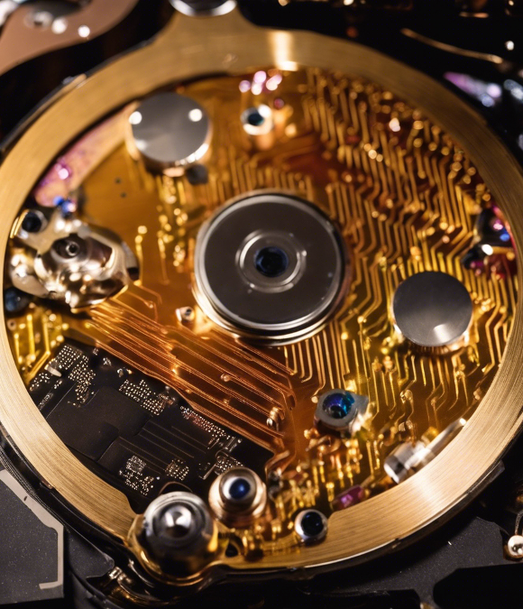

Устройство жёстких дисков
Включает в себя несколько основных компонентов, таких как пластины, головки чтения-записи, двигатель, контроллер и корпус. Жесткий диск — это устройство для хранения данных на компьютере. Он используется для записи, чтения и хранения информации.
Жесткие диски: основные компоненты и технологии
Принцип работы жёстких дисков
Данные записываются на пластины в виде магнитных дорожек и секторов. Магнитные свойства дорожек позволяют считывать информацию с помощью специальных устройств — считывающих головок. Этот принцип записи и хранения данных лежит в основе работы жёстких дисков.
Характеристики жёстких дисков
Текст: Жесткие диски характеризуются ёмкостью, скоростью вращения пластин, скоростью чтения и записи, временем доступа и буферной памятью. Они являются основным устройством для хранения данных в компьютерах и других электронных устройствах. Жесткие диски могут быть внутренними или внешними, в зависимости от их назначения и способа подключения к компьютеру. Новые предложения: Существуют разные типы жестких дисков, которые отличаются по своим характеристикам и подходят для разных задач. Например, для использования в серверах и мощных рабочих станциях требуются жесткие диски с высокой производительностью, а для домашнего использования можно выбрать более доступные по цене модели.

Slide 3

SSD-накопители и их преимущества в производительности
SSD-накопители
Обладают значительными преимуществами в производительности перед механическими жесткими дисками. Они обеспечивают более высокую скорость чтения/записи информации, что позволяет ускорить процесс работы с данными на компьютере или другом устройстве хранения информации.

Slide 4

Магнитные ленты и их применение в архивировании данных
Принцип действия магнитных лент
Преимущества магнитных лент
Магнитные ленты
Магнитные ленты работают по принципу намагничивания частиц ферромагнитного материала, который нанесен на ленту.
Включают высокую плотность записи данных, долговечность, низкую стоимость хранения данных и возможность быстрого доступа к ним.
Магнитные ленты широко используются для архивирования данных благодаря своей надежности и долговечности.

Slide 5
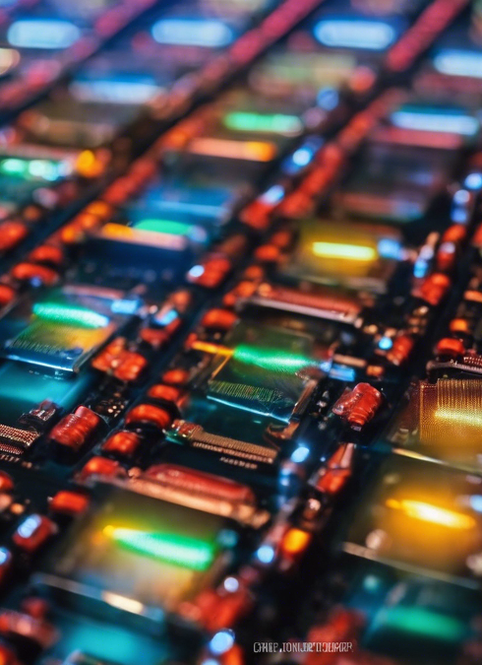

Статистические данные использования различных типов накопителей в современных компьютерах и серверах
Накопители в компьютерах и серверах
В современных компьютерах и серверах используются разные типы накопителей, такие как жесткие диски (HDD), твердотельные накопители (SSD), гибридные диски (SSHD), оптические диски (CD, DVD, Blu-ray) и флеш-накопители (USB, SD-карты). В данной лекции мы рассмотрим статистику использования этих устройств на примере конкретных моделей компьютеров и серверов.
Накопительная статистика компьютеров и серверов
В 2020 году доля HDD в компьютерах составила около 70%, доля SSD — около 30%. В серверах доля SSD значительно выше, чем в персональных компьютерах, и составляет около 50%.

Slide 6
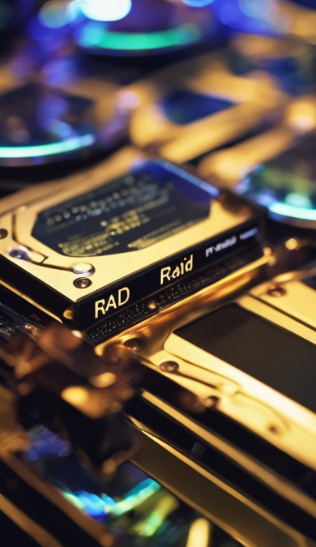
RAID-технологии для повышения надежности хранения данных
RAID-технологии
RAID и надёжность данных
Представляют собой метод хранения данных, при котором информация распределяется по нескольким дискам. Это позволяет повысить надежность хранения данных, так как при выходе из строя одного из дисков, данные могут быть восстановлены с других дисков.
RAID-технологии обеспечивают высокую производительность и надежность хранения данных. Они используются в серверах, хранилищах данных, персональных компьютерах и других устройствах.

Slide 7
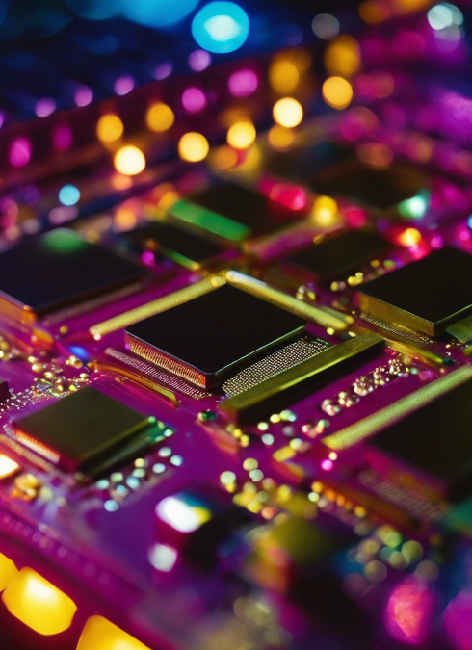
Перспективные накопительные технологии, такие как твердотельные накопители на основе памяти NAND
Твердотельные накопители
Это устройства хранения данных, которые используют полупроводниковые технологии, в отличие от традиционных жестких дисков, использующих магнитные пластины. Они обеспечивают более высокую скорость чтения и записи, а также более устойчивы к механическим повреждениям.
Технология NAND
NAND - это флеш-память, которая используется в твердотельных накопителях. Она названа в честь логической операции И-НЕ, на которой основана ее работа.

Slide 8
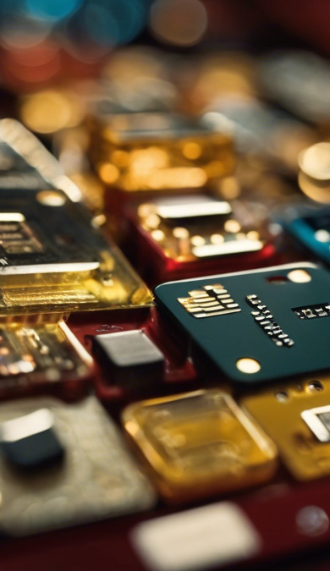
Влияние облачных хранилищ и интернет-сервисов на общий объем хранимых данных
Централизованное управление информацией
Облачные хранилища
— это модель хранения данных, при которой информация хранится на серверах в сети Интернет, а не на локальном устройстве пользователя. Это позволяет пользователям получать доступ к своим данным с любого устройства, подключённого к Интернету, и обеспечивает гибкость и масштабируемость хранения информации.
— это подход к управлению данными, при котором все данные хранятся в одном централизованном хранилище.

Slide 9


Безопасность данных
Вопросы безопасности и защиты данных в накопителях
Вопросы безопасности и защиты данных являются ключевыми при использовании накопителей. В современных условиях, когда информация становится всё более ценной и уязвимой для различных угроз, вопросы безопасности и защиты данных приобретают особую значимость. Для обеспечения надёжной защиты информации необходимо использовать современные технологии шифрования данных и регулярно обновлять программное обеспечение. Это поможет предотвратить несанкционированный доступ к данным и сохранить конфиденциальность информации.

Slide 10

Тенденции накопительных технологий
Увеличение емкости и скорости передачи данных, уменьшение размеров и веса устройств, повышение энергоэффективности.
Тенденции развития накопительных технологий и будущие инновации.
Инновации накопителей
Развитие технологий твердотельных накопителей (SSD), создание новых типов памяти, основанных на мемристорной памяти, и использование квантовых точек для хранения данных — это будущие инновации в области накопителей.
Квантовые накопители на горизонте
Разработка квантовых компьютеров и квантовых накопителей, способных обрабатывать и хранить огромные объемы данных с высокой скоростью и точностью.

Slide 11

Спасибо за
внимание
pall983bpn@yandex.ru

